Slide 1
한우 먹고 런던 가자!
윤보미 정지민

Slide 2
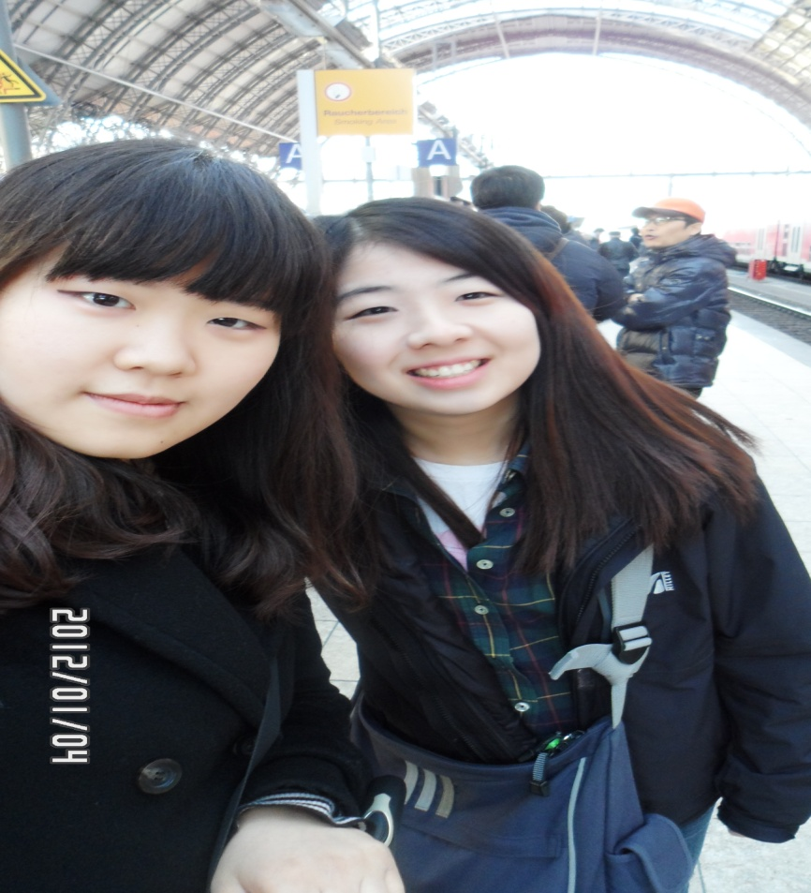
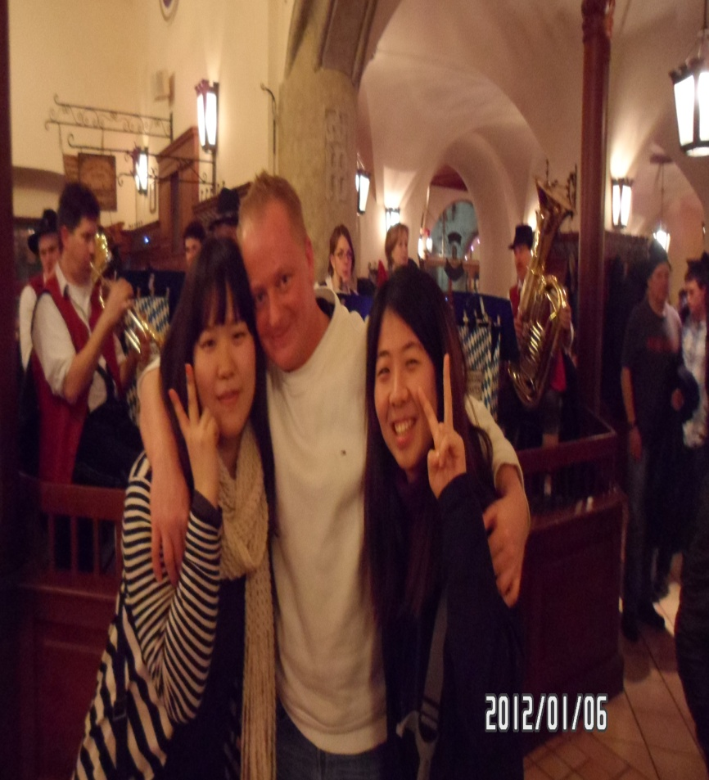
저희들을 소개합니다

Slide 3
가야 하는 이유
대학교 1학년 때, 유럽 해외탐방을 갔던 적이 있습니다. 그 기간 동안 외국인들의 한국에 대한 인식이 부족하다는 것을 느꼈습니다. 그 부분이 굉장히 안타깝고 속상했는데 이번 기회를 통해 전세계 많은 사람들이 모이는 –런던 올림픽-에서 한국은 물론, 한우 또한 널리 홍보하고 싶습니다.
Notes:
대학교 1학년, 유럽해외 탐방 통해 느낀 것은

Slide 4
어떻게 홍보를 하느냐?
1. 적극적이고 열정적인 우리들의 성격
저희들은 좋아하는 일에 있어서 시간에 구애 받지 않고 몰입하는 성격입니다. 그리고 낯을 가리지 않는 성격이기 때문에 처음 보는 사람들과도 이야기를 잘 나눌 수 있습니다. 이러한 저희들의 성격을 잘 살려 런던 올림픽에서 적극적이고 열정적으로 응원하고 한우도 열심히 홍보할 것입니다.

Slide 5
2. ‘식품영양학과’이기 때문에 한우에 대한 영양학적 지식이 많다.
저희 둘의 전공은 식품영양학 입니다. 한우 전문가 보다는 아니지만 몇 년 째 음식과 재료에 대한 영양 공부를 많이 해왔기 때문에 다른 지원자들 보다 더 자세하고 쉽게 외국인들에게 한우를 설명할 수 있습니다.

Slide 6
3. 최근 우리들의 관심은 ‘영국’와 ‘영어’다.
한우에 대한 지식만으로는 외국인들에게 한우를 완벽하게 설명할 수 없습니다. 현지에서는 영어 능력도 한우 홍보에서 중요한 부분이라고 생각합니다. 그리고 저희들은 최근 영어회화 뿐만이 아니라 영국에 대해서도 많은 관심을 가지고 있기 때문에 런던에서 개최하는 올림픽에도 많은 흥미를 가지고 있습니다. 이런 관심사가 한우 홍보와 올림픽 응원에 많은 도움이 될 것 입니다.

Slide 7
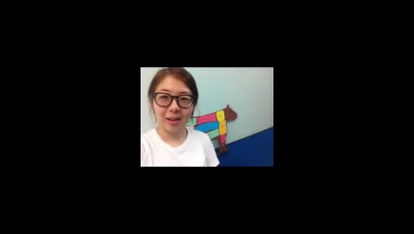
우리가 만든 한우 홍보영상

Slide 8
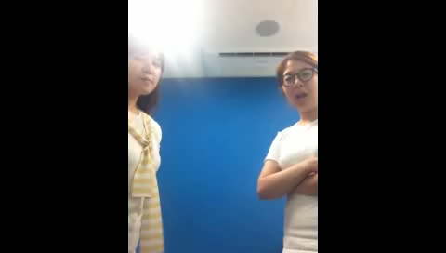
우리가 추는 한우&올림픽 응원가

Slide 9

한우 홍보하러
런던으로 함께 가요!^.^
한우 자조금 관리위원회
응원합니다!!!!!

